Slide 1
蔬菜商品分布规律及相互关系
各品类的分布规律
各品类的相互关系
各单品的分布规律
各单品的相互关系
销量
常年性
季节性
时令性
相关系数
R²
Perennial & Seasonal & Short - Term Veg List.xlsx
时间
[ 0.7 , 1 ]
强相关
[ 0.4 , 0.7)
较强相关
[ 0 , 0.4)
弱相关
Correlated Categories.xlsx

Slide 2
需要分析蔬菜商品分布规律及相互关系，商品又分为6个品类，每个品类又细分为各项单品，研究出品类的分布规律和相互关系，则单品只需再次执行步骤即可分析。
首先研究各品类的分布规律及相互关系，需要把附件2中的单品对应附件1中的品类，根据品类合并分析。
对于各品类的分布规律，需要整合各品类的销售量，得出各品类销售量的时间序列表格，再进行可视化分析，根据图表得出各品类的分布规律。
对于各品类的相互关系，需要根据各品类随时间的销售量求出品类间的相关系数，确定哪些品类间存在强相关或较强相关关系。
随后研究各单品的分布规律及相关关系
对于各单品的分布规律，需要整合各单品的销售量，得出各单品销售量的时间序列表格，再进行可视化分析，根据图表得出各品类的分布规律。根据售卖时间可将各单品分为常年性蔬菜，时令性蔬菜和季节性蔬菜等。
对于各单品的相互关系，需要根据各单品随时间的销售量求出单品间的相关系数，确定哪些单品间存在强相关或较强相关关系。

Slide 3
日补货总量和定价策略
前置数据处理
补货策略
预测销量
SARIMA模型
各品类销量
定价策略
模拟退火
收益关于定价的函数
时间
含损耗率（附件 4），销量（预测），成本（附件 3）
折扣 成本加成定价
打折商品
限制条件
销售量范围
平均折扣
成本加成定价关系
分品类数据处理
线性回归

Slide 4
需要分品类根据往年销售量分析未来7天的销售量以确定日补货总量。另外需要分品类求解销售总量与成本加成定价的关系，进而制定各品类的定价策略。
Step 1. 分品类预测2023年7月1日至2023年7月7日的销售量。需要以品类为单位统计出2020年7月1日至2023年6月30日的销售量，接下来利用统计数据预测未来7天的销售量，预测销售量可以选用SARIMA模型进行预测。最后根据预测销售量确定各品类日补货总量。
Step 2. 分品类制定2023年7月1日至2023年7月7日的定价策略。先列出收益关于定价的函数表达式，分为打折销售商品和原价商品。对打折销售商品需要分品类计算出平均折扣带入表达式。求解平均折扣的方法可以使用分品类统计出原价销售和打折销售的销售价格数据，使用打折销售商品的平均销售价格除以原价销售商品的平均销售价格计算得出。还需使用线性回归算法得出各品类销售总量与成本加成定价的关系，求解销售量的范围，在使用线性回归算法的过程中需要清洗数据使得得出的关系更加精确，最后使用决定系数检验拟合效果。最后以求得的销售总量与成本加成定价关系为约束条件，对收益关于定价的函数表达式使用模拟退火算法，在最大化收益的前提下，即可求解各品类最优的定价，从而制定7天的定价策略。

Slide 5
Initialization
初始温度
温度下降策略
冷却率
0.95
终止条件
T_{k} < T_{final} = 0.1
迭代次数
50
Iterations
扰动机制
New solution S_{new}
计算能量差
接受新解机制
No
终止
T_{k+1} < T_{final} or 迭代次数 50 ？
Yes
优化完成

Slide 6
Initialization
Iterations
Initial temperature
Perturbation mechanism
New solution S_{new}
Temperature reduction strategy
Calculate energy difference
Cooling rate
0.95
Termination condition
T_{k} < T_{final} = 0.1
Acceptance mechanism for new solutions
Number of iterations
50
No
Termination condition
T_{k+1} < T_{final} or Number of iterations 50 ？
Yes
Optimization completed

Slide 7
分析指标间的相关性并检验显著性
指标间的关系模型
通过合适的回归方式求解关系方程
相关性
Pearson相关系数矩阵
线性回归
相关系数检验等
检验指标
显著性
Pearson相关系数检验
非线性拟合
多项式回归
指数回归

Slide 8
误差检验
合理分组
最佳NIPT时点
数据提取
每位孕妇测量胎儿Y染色体浓度
首次达到4%的时点
熵权法确定权重
风险函数
相关性检验等
聚类分组
改进的Canopy-Kmeans算法
最小化

Slide 9
Step 1. 可以考虑数据提取，记录每位孕妇测量胎儿Y染色体浓度首次达到4%的时点进一步处理
Step 2. 进行聚类分组，聚类模型可以考虑改进的Canopy-Kmeans算法
Step 3. 随构造一个包含检测时间、安全性的风险函数，风险函数包含有效性风险和安全性风险，有效性风险是孕妇检测时男胎Y染色体浓度是否达到4%的风险，安全性风险是孕妇的胎儿随着检测时间的推移可治疗时间缩短的风险。
Step 4. 最小化风险值求解测量的最佳时间。
Step 5. 最后进行误差分析，对拟合效果进行检验，优化风险函数。

Slide 10
Cost Function J
k

Slide 11
Kalman Fliter
Communication
Uncertanties of Location Prediction

Slide 12
F_prop
Heading
F_current

Slide 13
Heading
Rescue Vessel
Serface
Seabed

Slide 14
Step 1: Assessment
(Battery State of Charge Dynamic Differential Equation Model)
Step 2: Optimize
(xxx Model)
Step 5: One-page Letter
Step 4: Model Extinction
Step 3: Protocols
Assessment
Model
Instruction
Scale Demand Method
Scale Demand Method
A Letter to
Post Users
Analyze Different
Scales
Analyze Different
Industries
Scale Demand Method
Instilling
Confidence

Slide 15
Step 1: Basic Connection
Step 2: Expanding the Model
(Battery State of Charge Dynamic Differential Equation Model)
(Battery Power Drain Dynamic Model)
Denote the power consumption of
each mobile phone module.
Temperature Correction
Step 5: User Recommendations & Model Generalization
Step 4: Sensitivity Analysis &Model Stability Test
Step 3: Model Prediction & Result Analysis
Model Correction
Adjust Parameters,
Modes & Assumptions
Predict the Remaining SOC
Reduce Energy Consumption
Extend Battery Life
Robustness
Reliability
Analyze the Differences
Delay battery aging
Smart Watch
Systematic Consideration: Battery Life

Slide 16
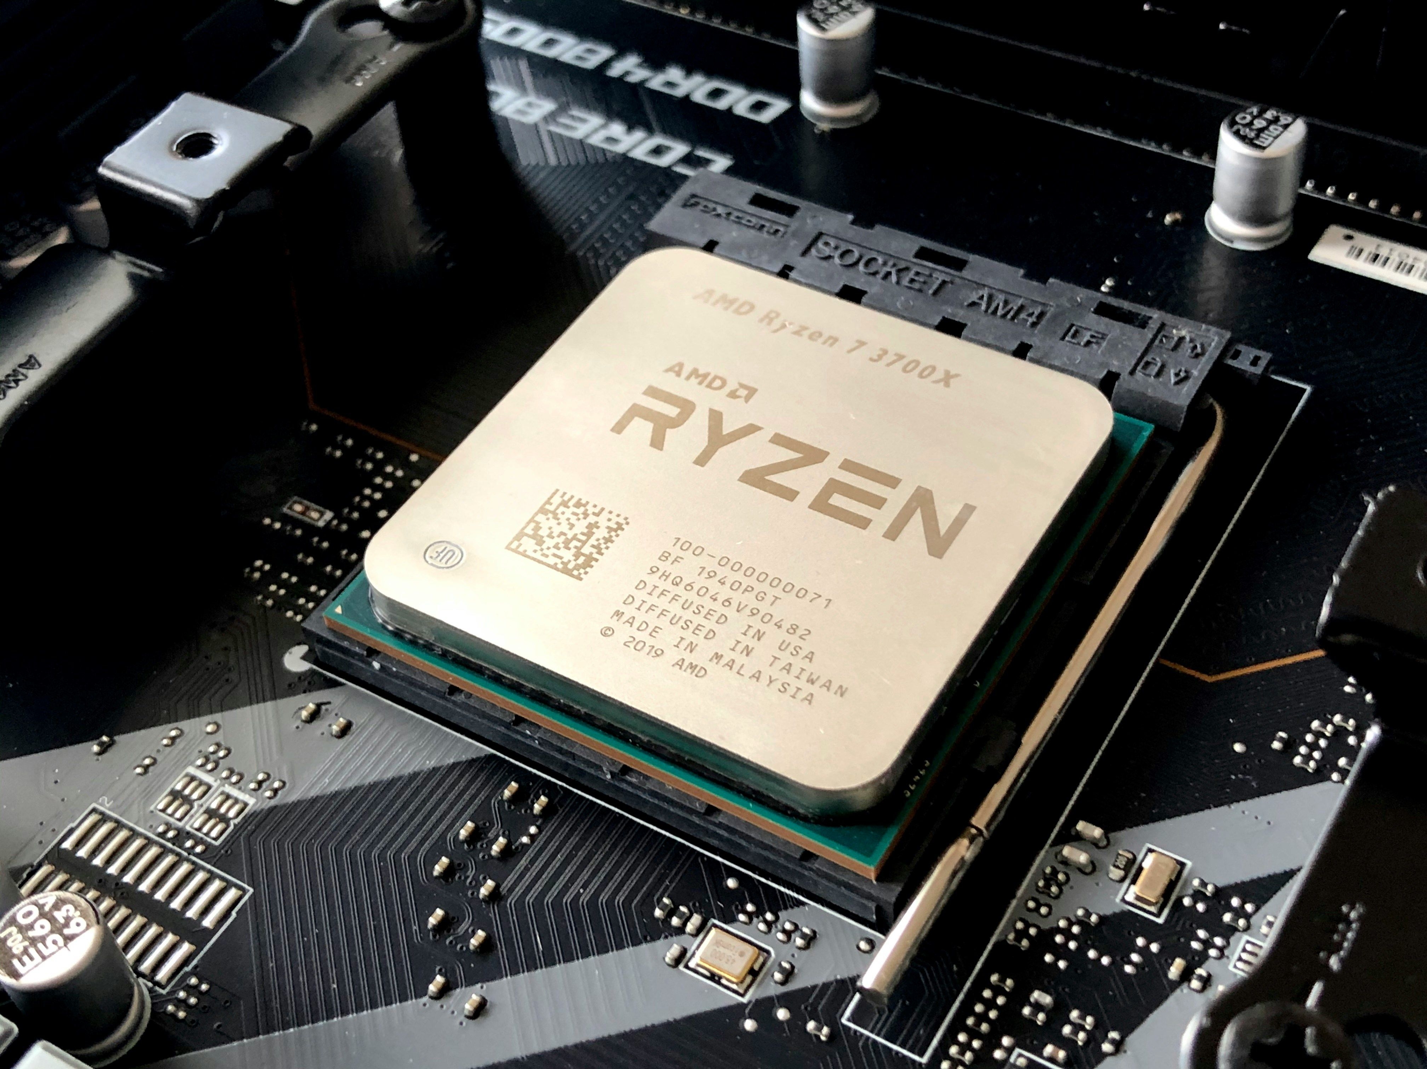




Initialization
Coarse Adjustment
Dynamic Adjustment
Create m new threads to execute tasks
Monitor CPU occupancy rate per second
Measure the time taken when the test phone executes N empty loops.
perform N empty loops and then call sleep(x)
Occupancy rate > Target value
YES
NO
Reduce the number of cycles N
Increase the number of cycles N

Slide 17






GPS always on
GPS always on
User
GPS always on
GPS always on
GPS always on
GPS always on
Battery Life
Operating System

Slide 18
Step 1: Basic Connection
Step 2: Expanding the Model
(SOC Model)
(Expand SOC Model)
C
Step 5: User Recommendations & Model Generalization
Step 4: Model Stability
Step 3: Model Prediction & Result Analysis
Stable ?
Predict the Remaining SOC
Reduce Energy Consumption
Extend Battery Life
Stable !
Not Stable !
Remaining SOC?
Delay battery aging
Smart Watch
Remaining SOC !

